Slide 1
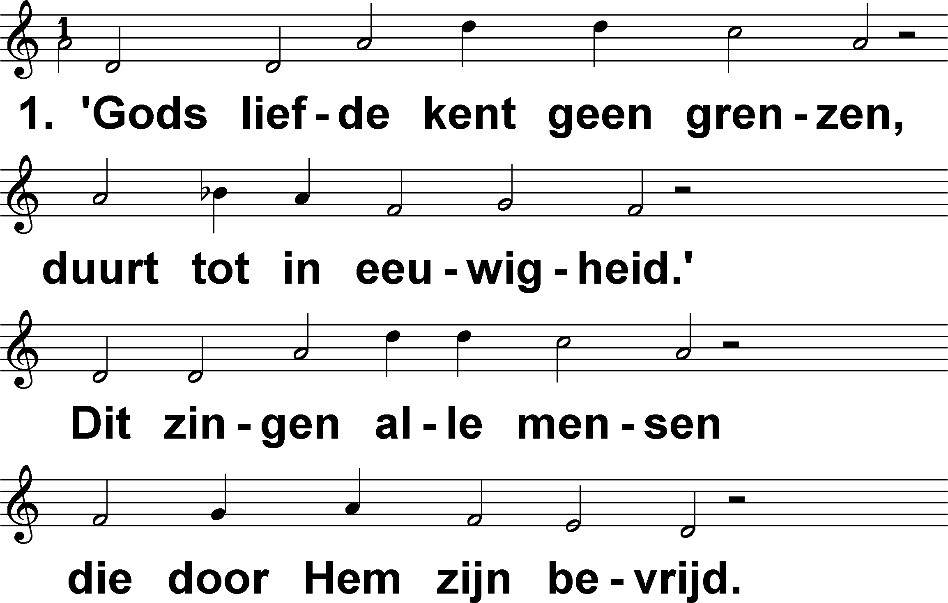
Psalm 107 (DNP) t. J.P. Kuijper; m. Lyon 1547 / Genève 1551

Slide 2
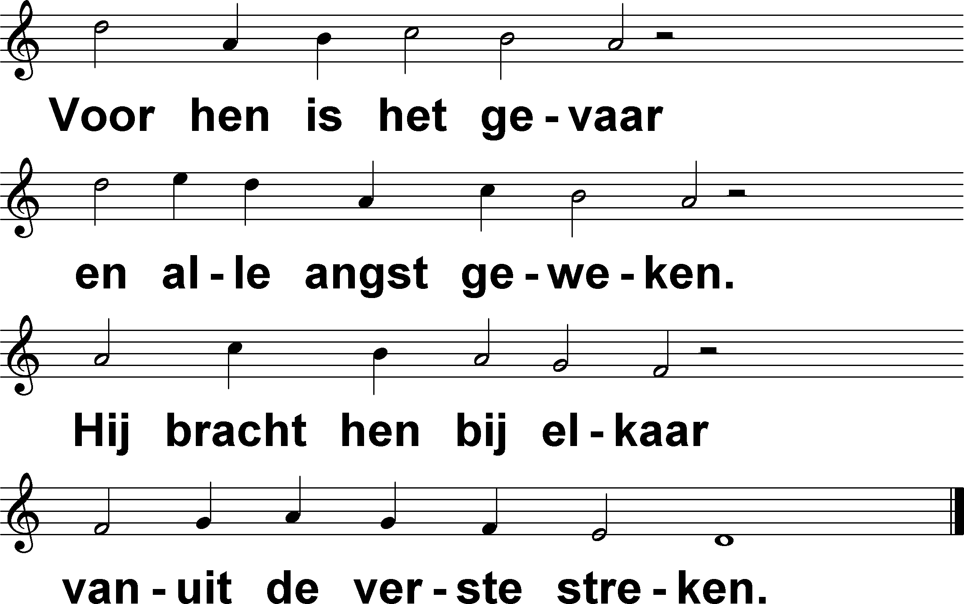
Psalm 107 (DNP) t. J.P. Kuijper; m. Lyon 1547 / Genève 1551

Slide 3
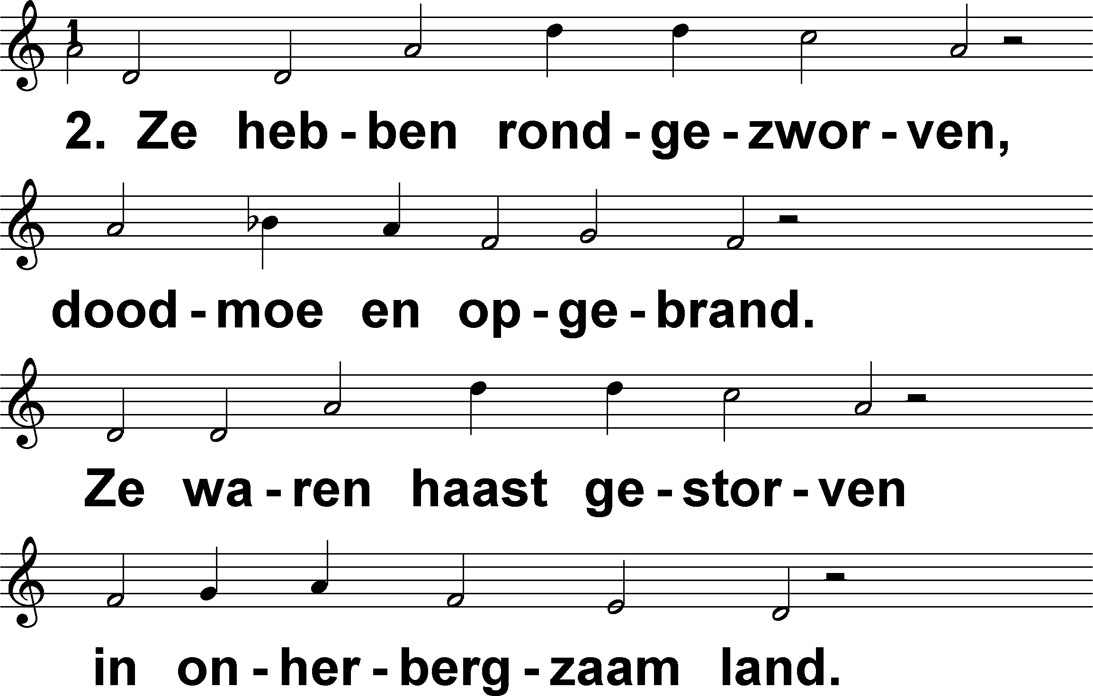
Psalm 107 (DNP) t. J.P. Kuijper; m. Lyon 1547 / Genève 1551

Slide 4
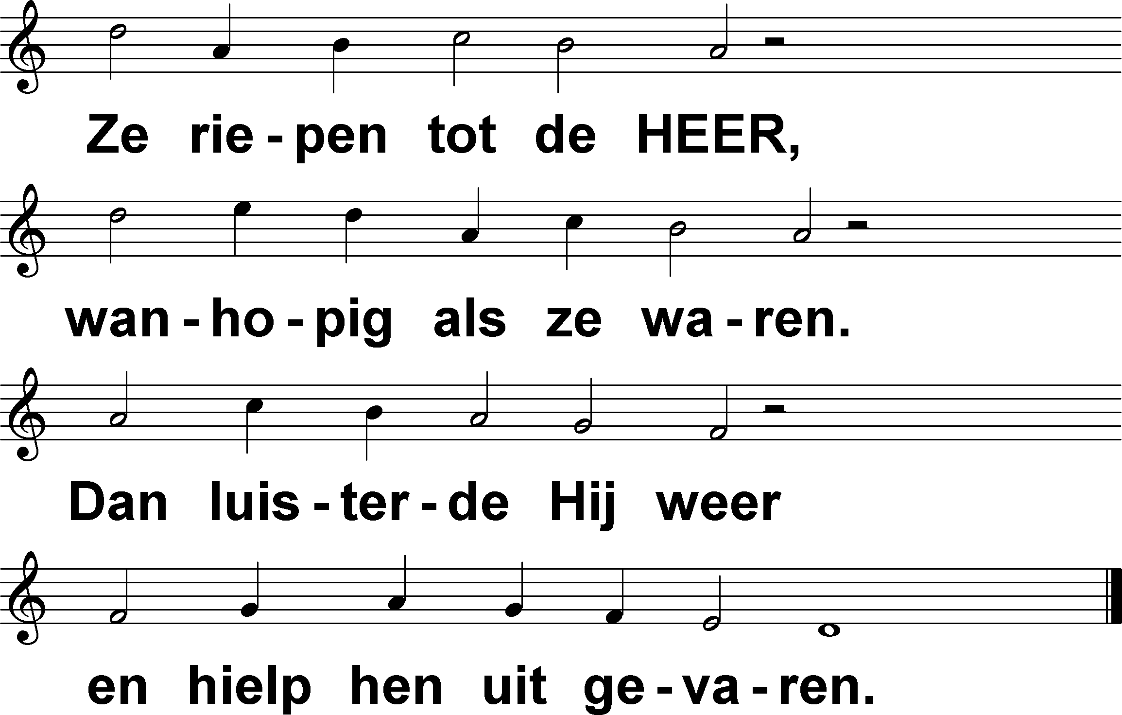
Psalm 107 (DNP) t. J.P. Kuijper; m. Lyon 1547 / Genève 1551

Slide 5
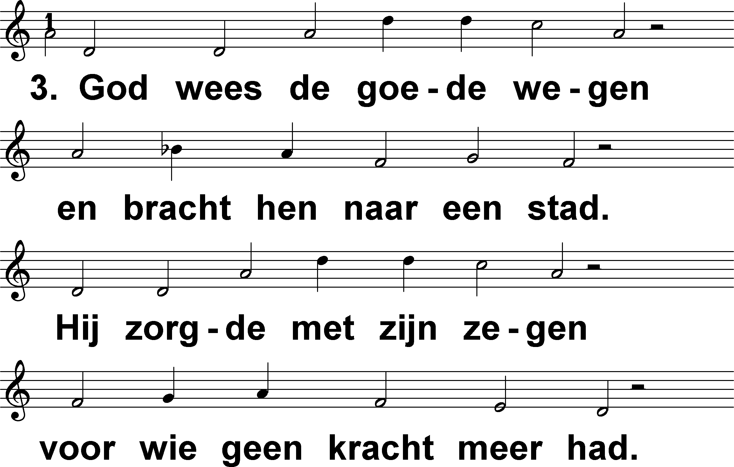
Psalm 107 (DNP) t. J.P. Kuijper; m. Lyon 1547 / Genève 1551

Slide 6
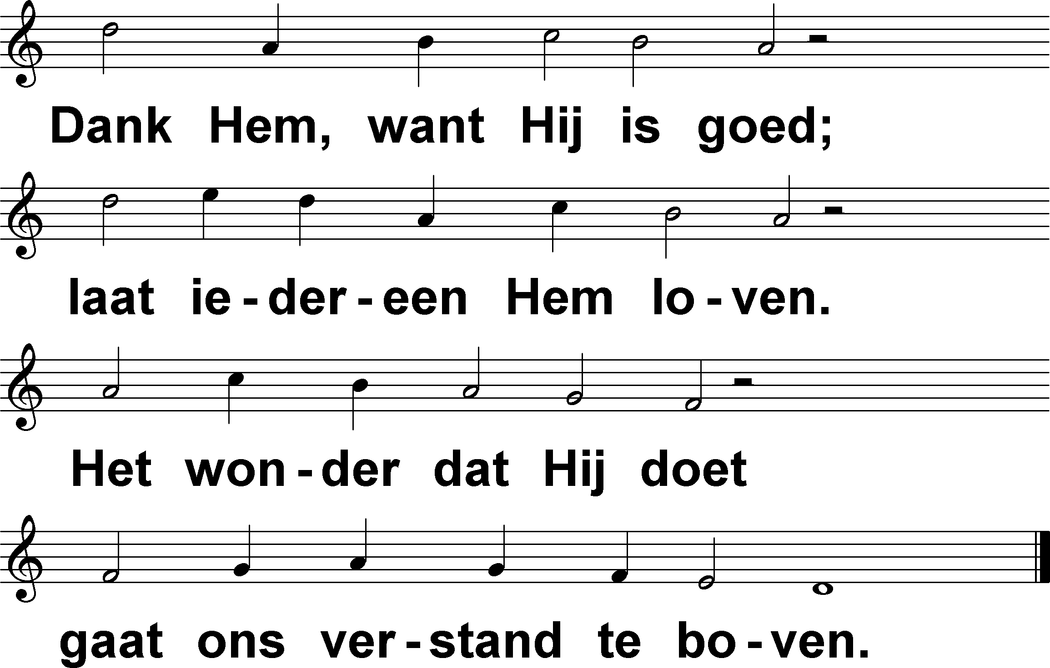
Psalm 107 (DNP) t. J.P. Kuijper; m. Lyon 1547 / Genève 1551

Slide 7
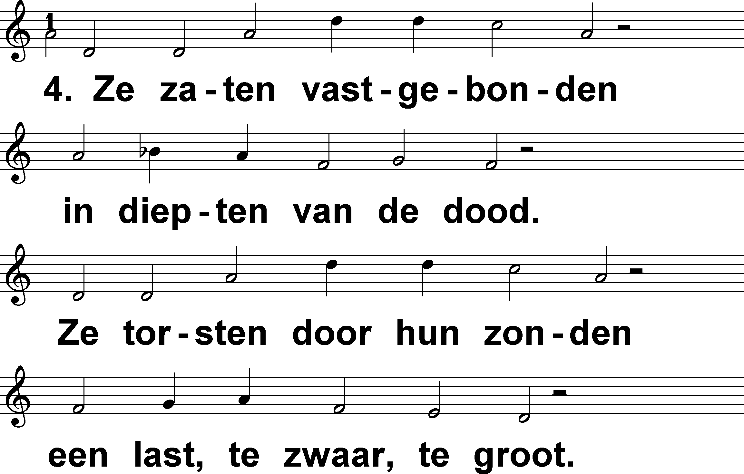
Psalm 107 (DNP) t. J.P. Kuijper; m. Lyon 1547 / Genève 1551

Slide 8
Psalm 107 (DNP) t. J.P. Kuijper; m. Lyon 1547 / Genève 1551

Slide 9
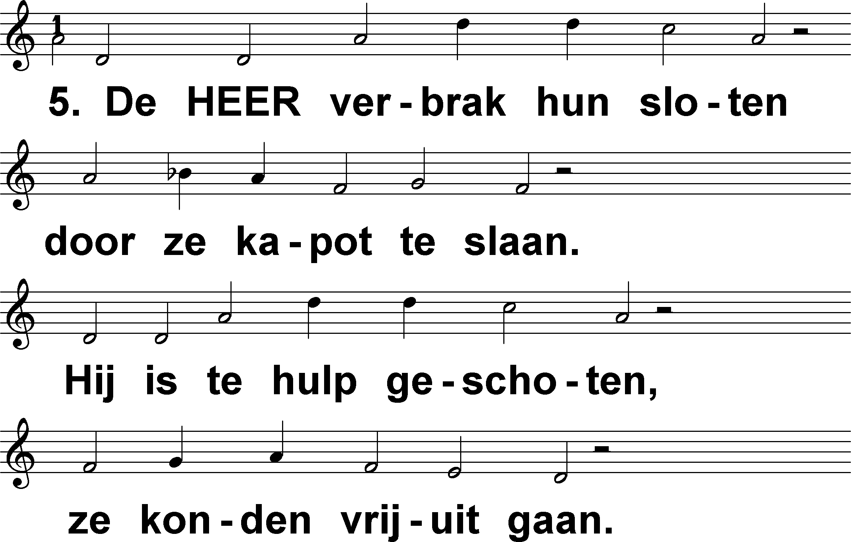
Psalm 107 (DNP) t. J.P. Kuijper; m. Lyon 1547 / Genève 1551

Slide 10
Psalm 107 (DNP) t. J.P. Kuijper; m. Lyon 1547 / Genève 1551

Slide 11
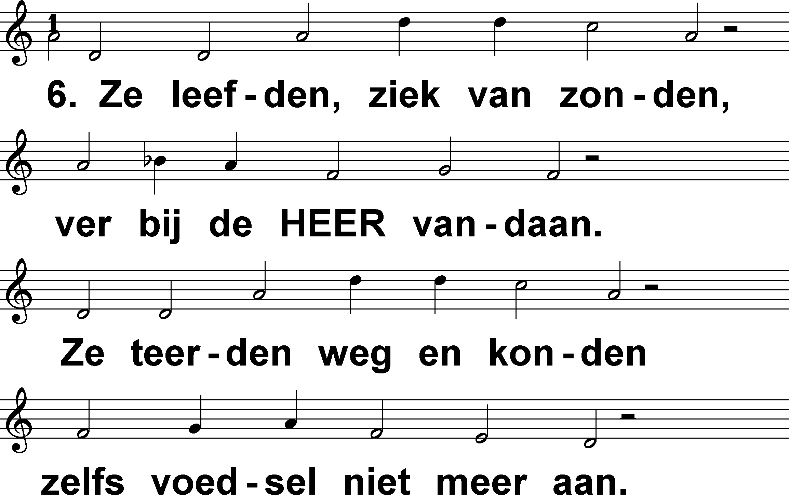
Psalm 107 (DNP) t. J.P. Kuijper; m. Lyon 1547 / Genève 1551

Slide 12
Psalm 107 (DNP) t. J.P. Kuijper; m. Lyon 1547 / Genève 1551

Slide 13
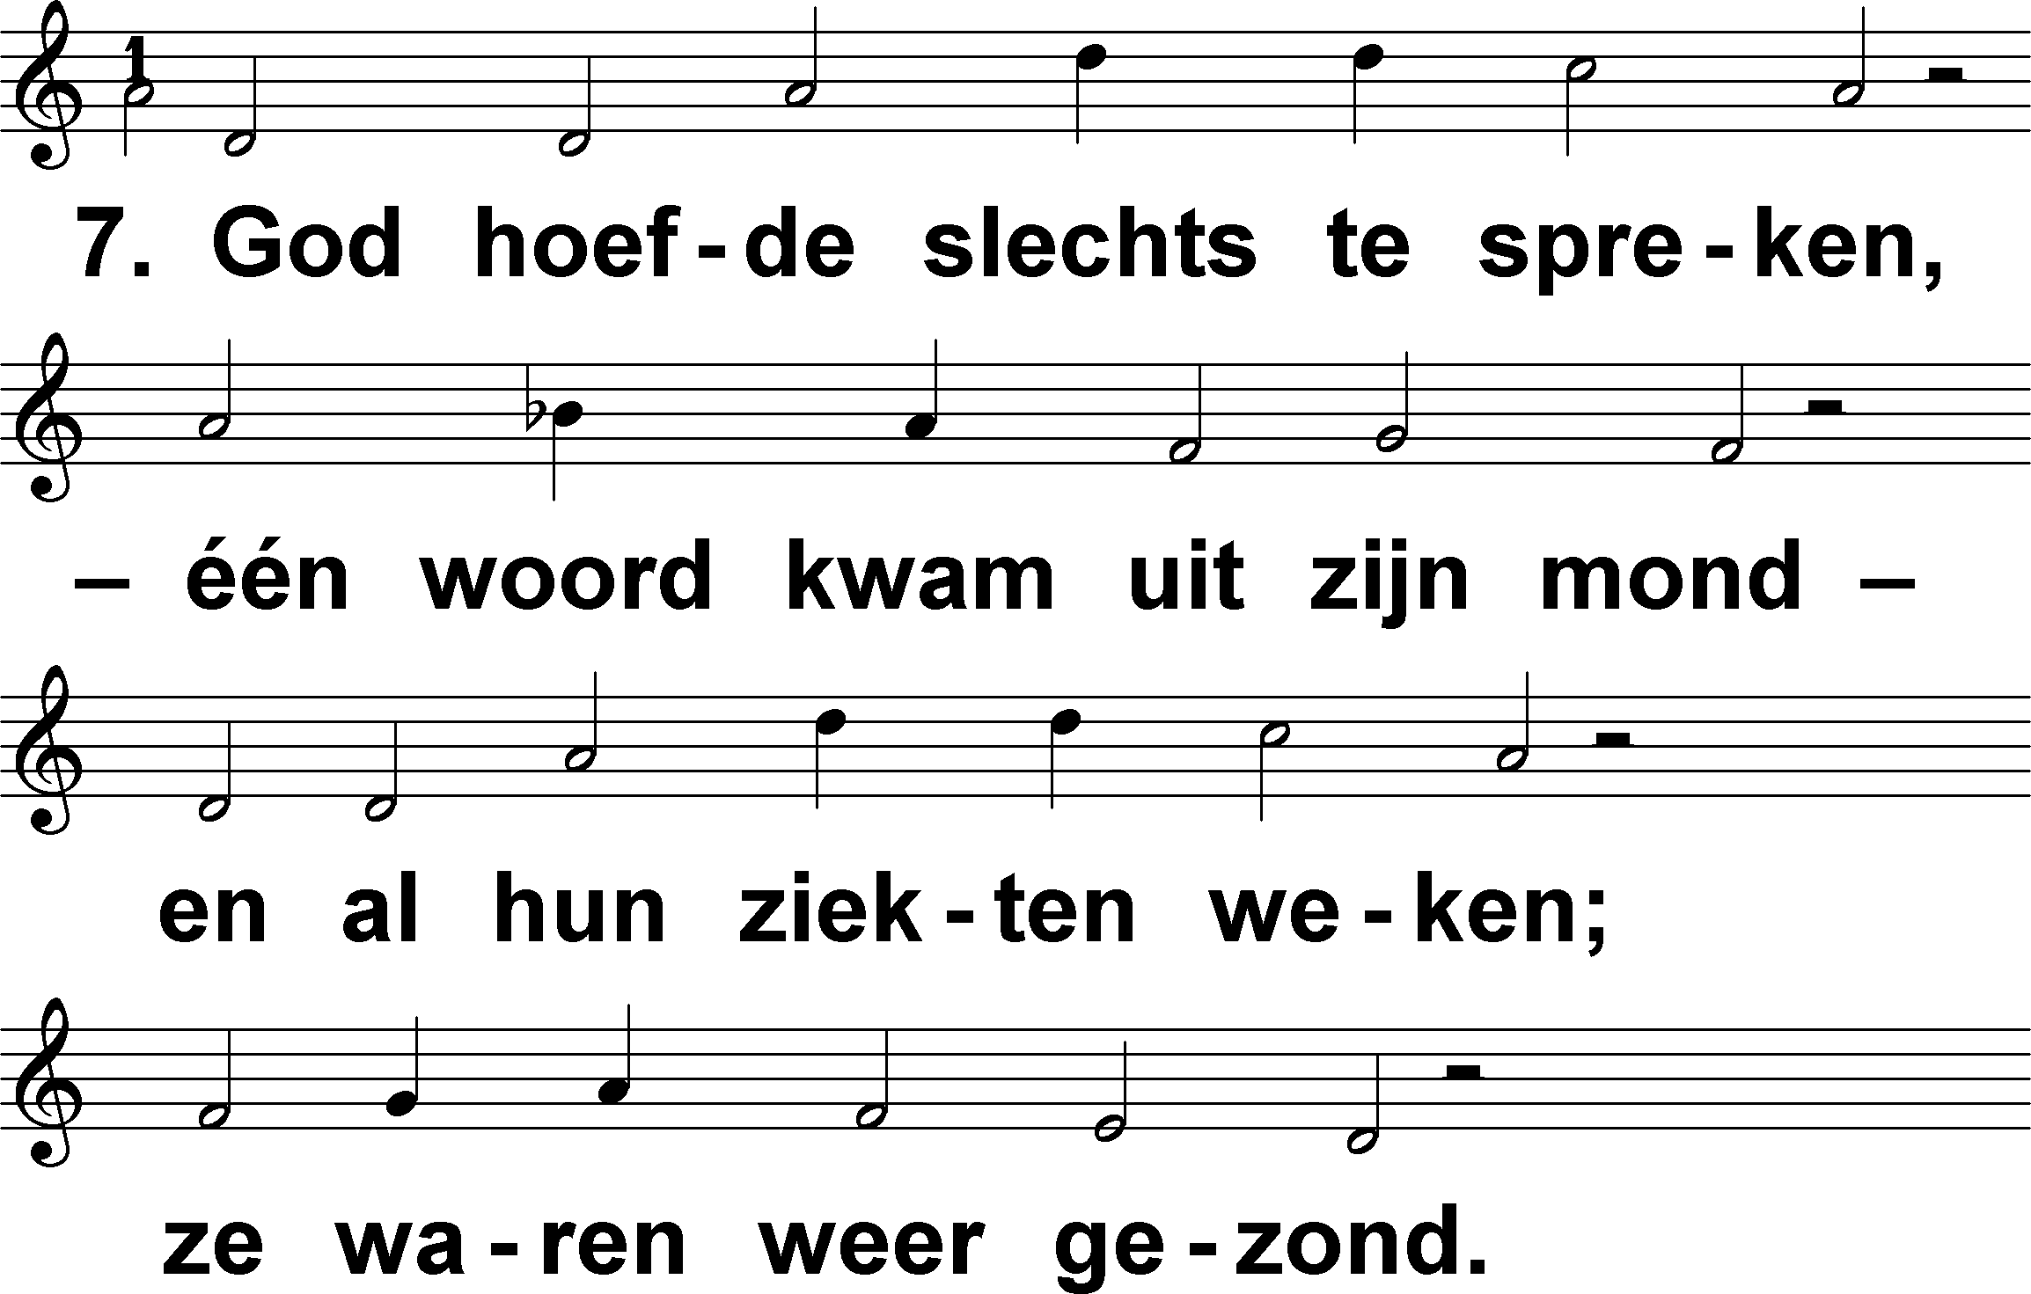
Psalm 107 (DNP) t. J.P. Kuijper; m. Lyon 1547 / Genève 1551

Slide 14
Psalm 107 (DNP) t. J.P. Kuijper; m. Lyon 1547 / Genève 1551

Slide 15
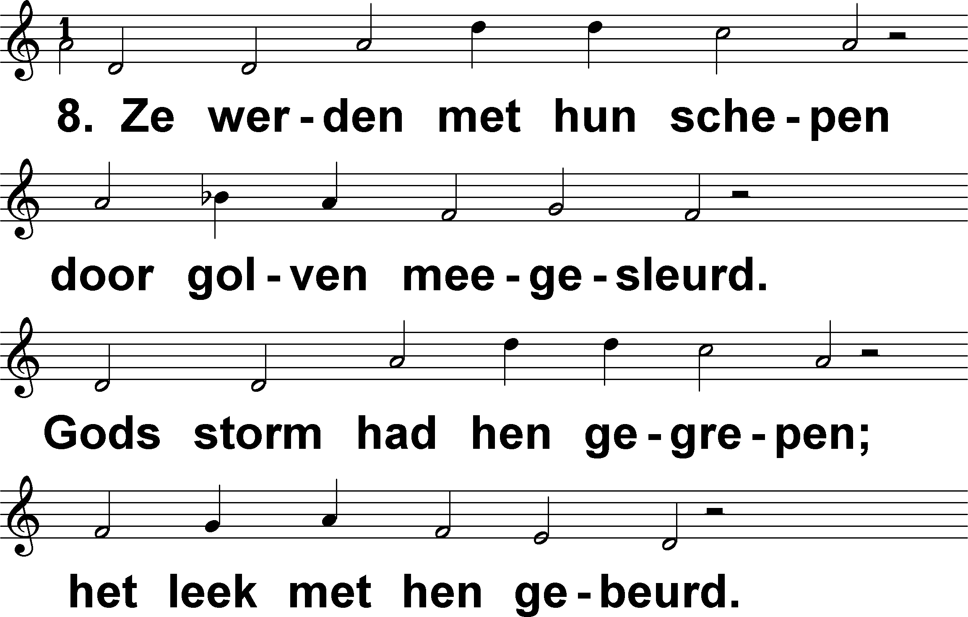
Psalm 107 (DNP) t. J.P. Kuijper; m. Lyon 1547 / Genève 1551

Slide 16
Psalm 107 (DNP) t. J.P. Kuijper; m. Lyon 1547 / Genève 1551

Slide 17
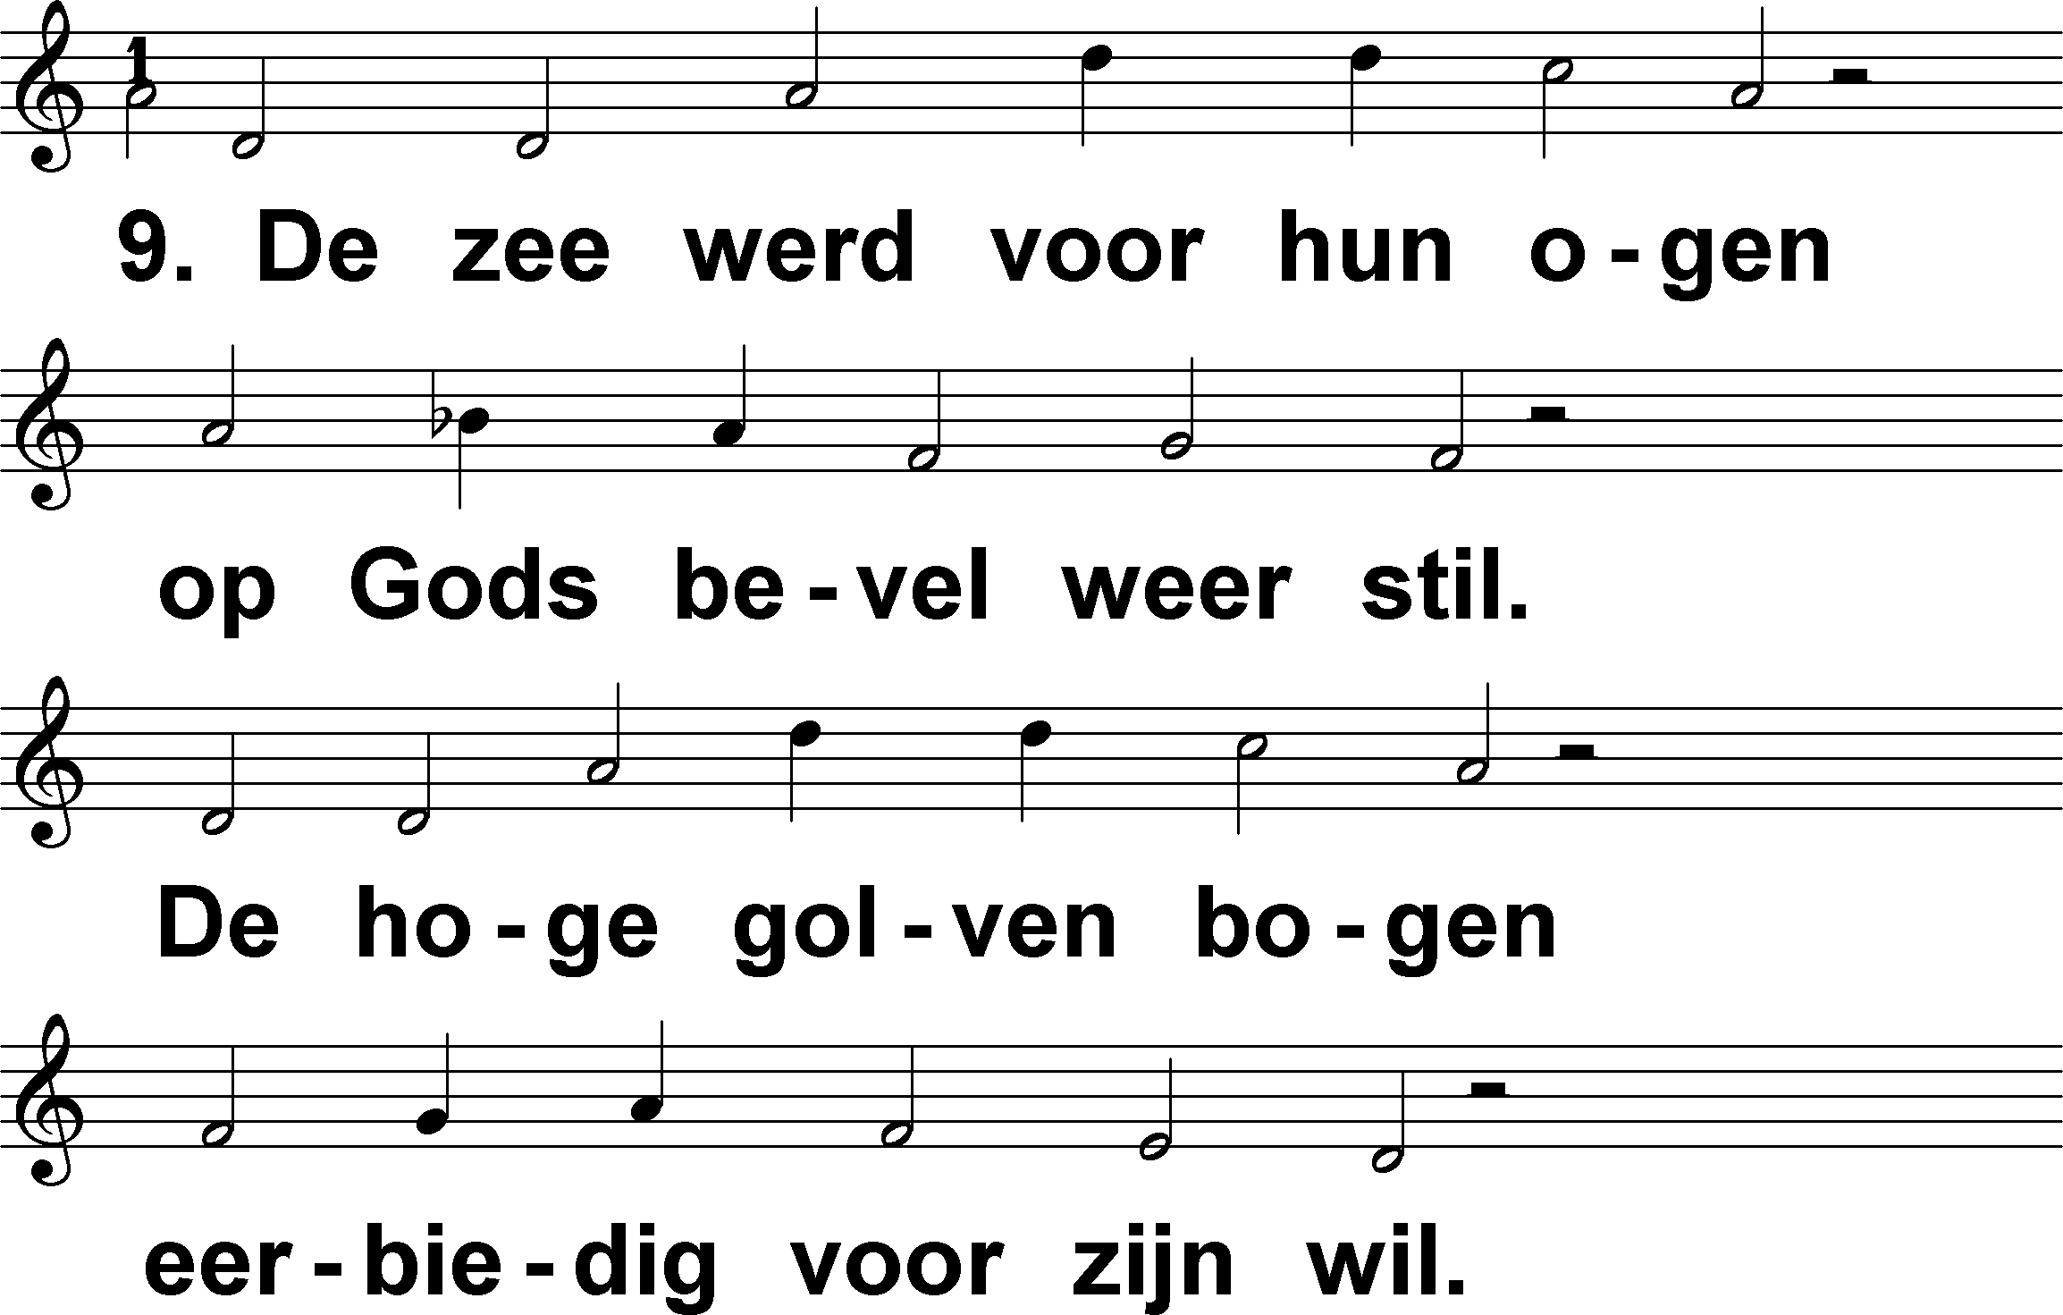
Psalm 107 (DNP) t. J.P. Kuijper; m. Lyon 1547 / Genève 1551

Slide 18
Psalm 107 (DNP) t. J.P. Kuijper; m. Lyon 1547 / Genève 1551

Slide 19
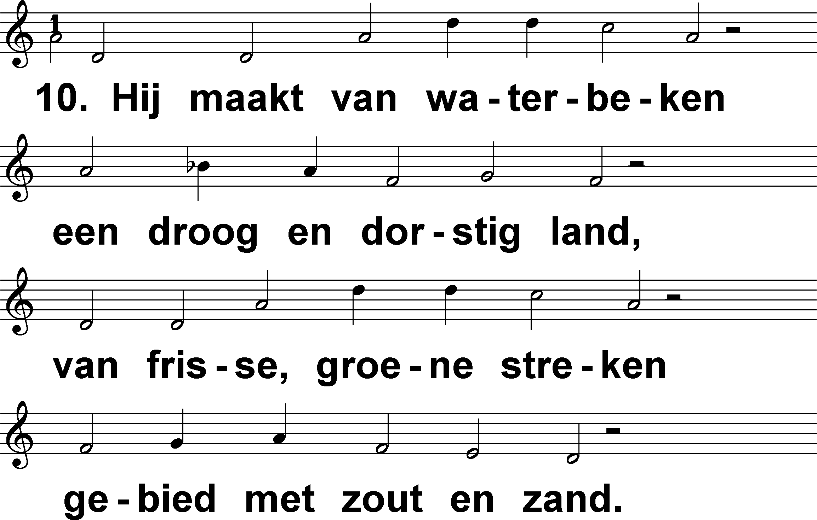
Psalm 107 (DNP) t. J.P. Kuijper; m. Lyon 1547 / Genève 1551

Slide 20
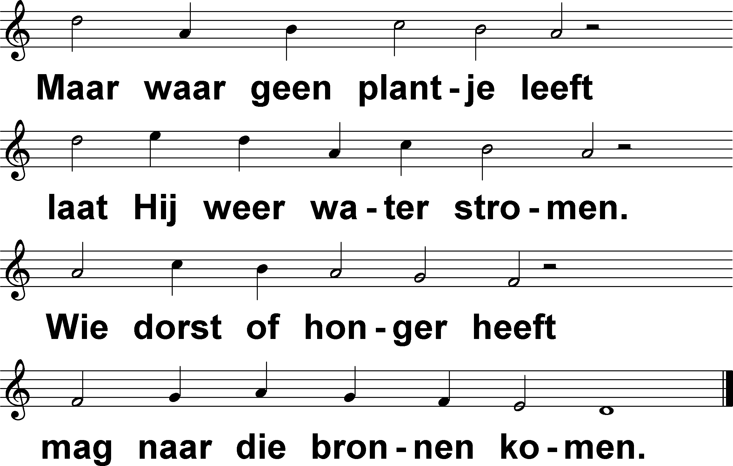
Psalm 107 (DNP) t. J.P. Kuijper; m. Lyon 1547 / Genève 1551

Slide 21
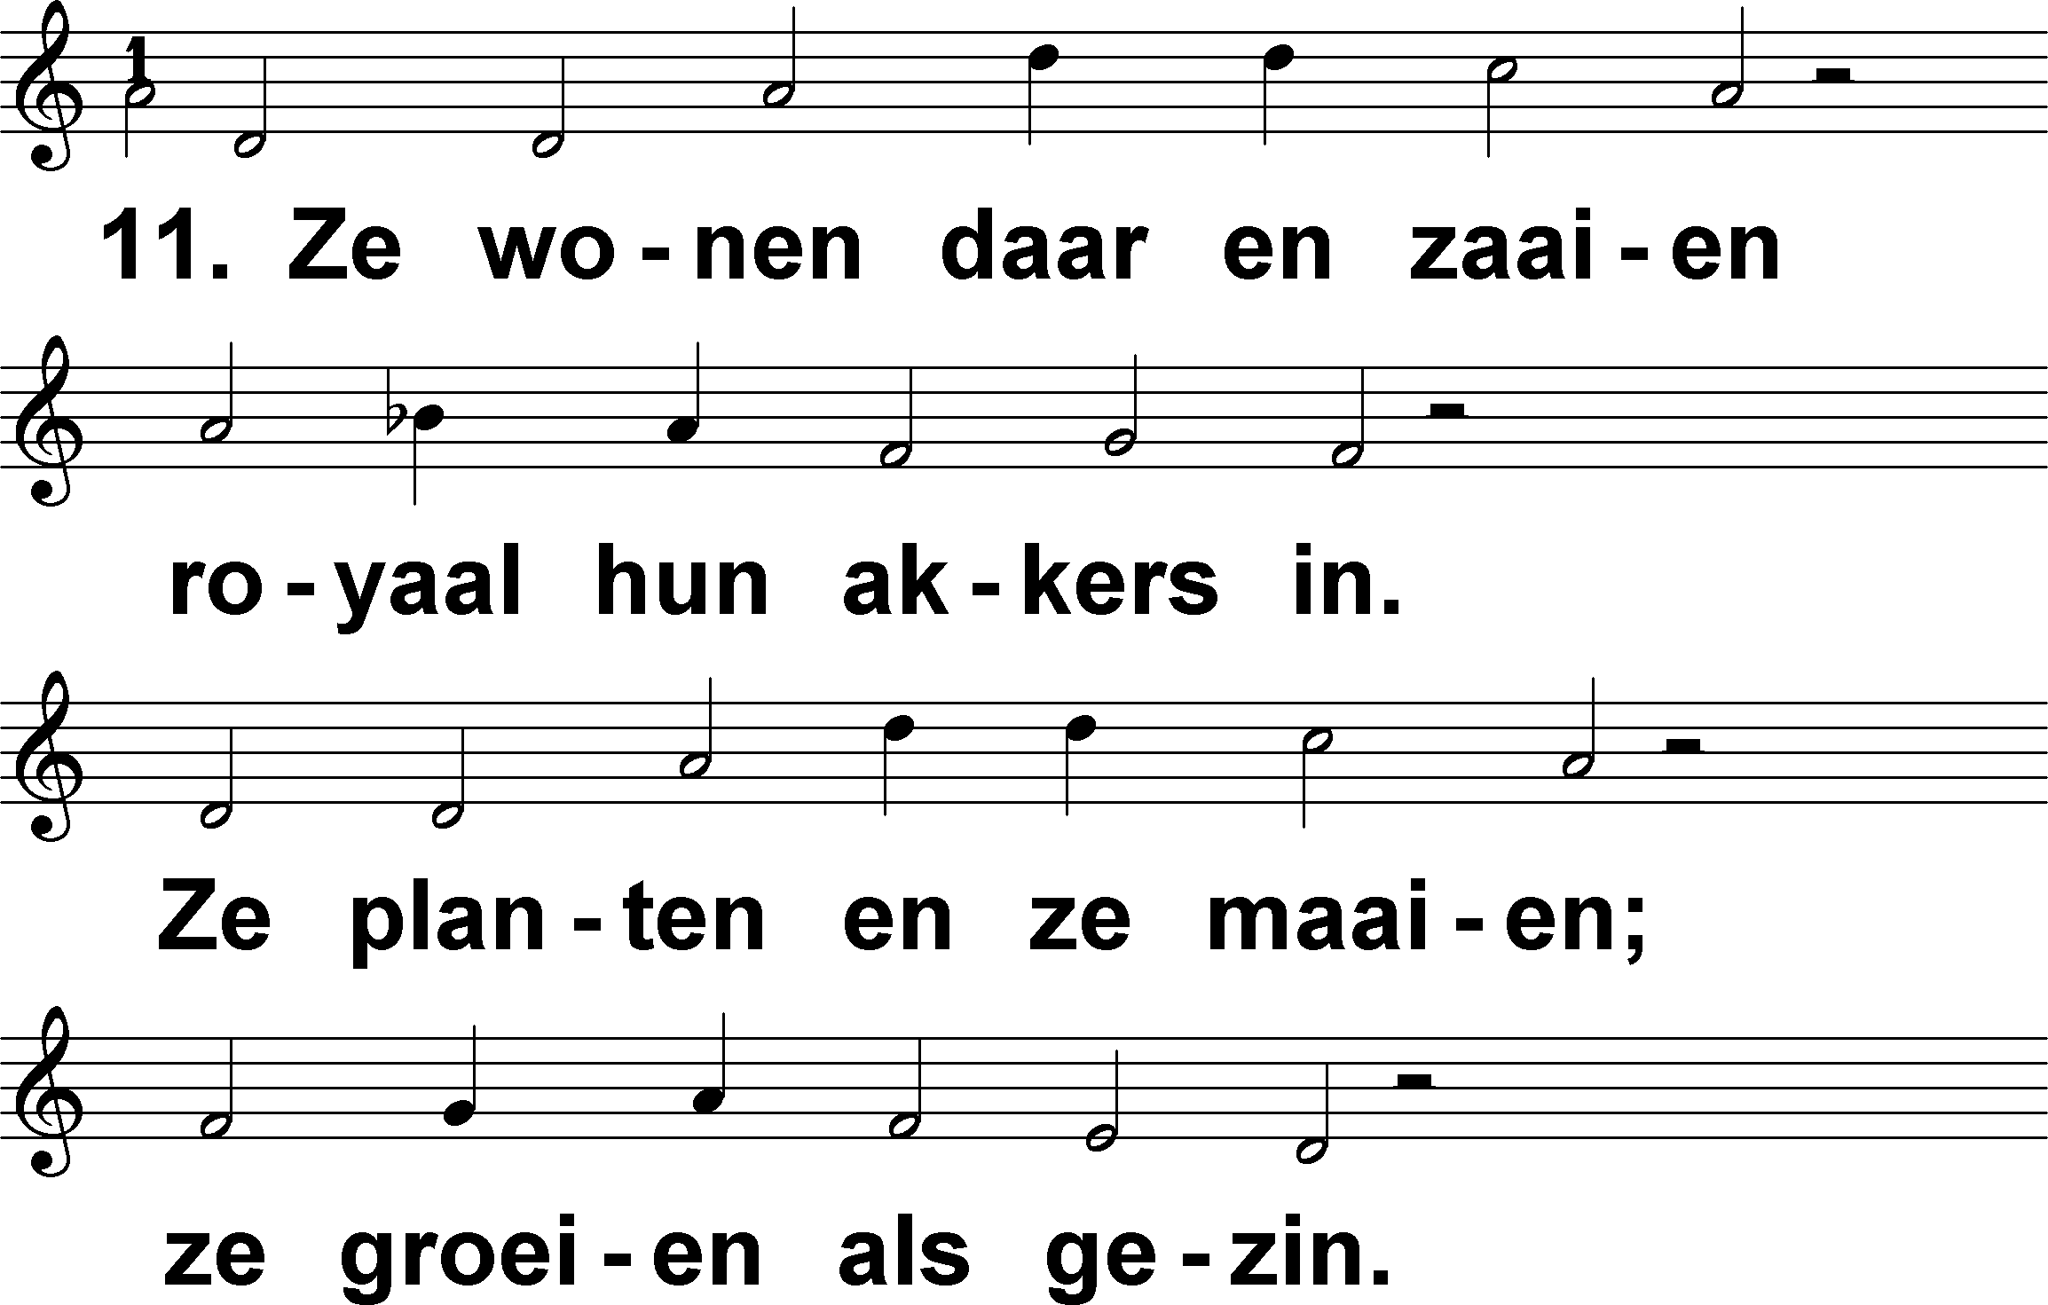
Psalm 107 (DNP) t. J.P. Kuijper; m. Lyon 1547 / Genève 1551

Slide 22
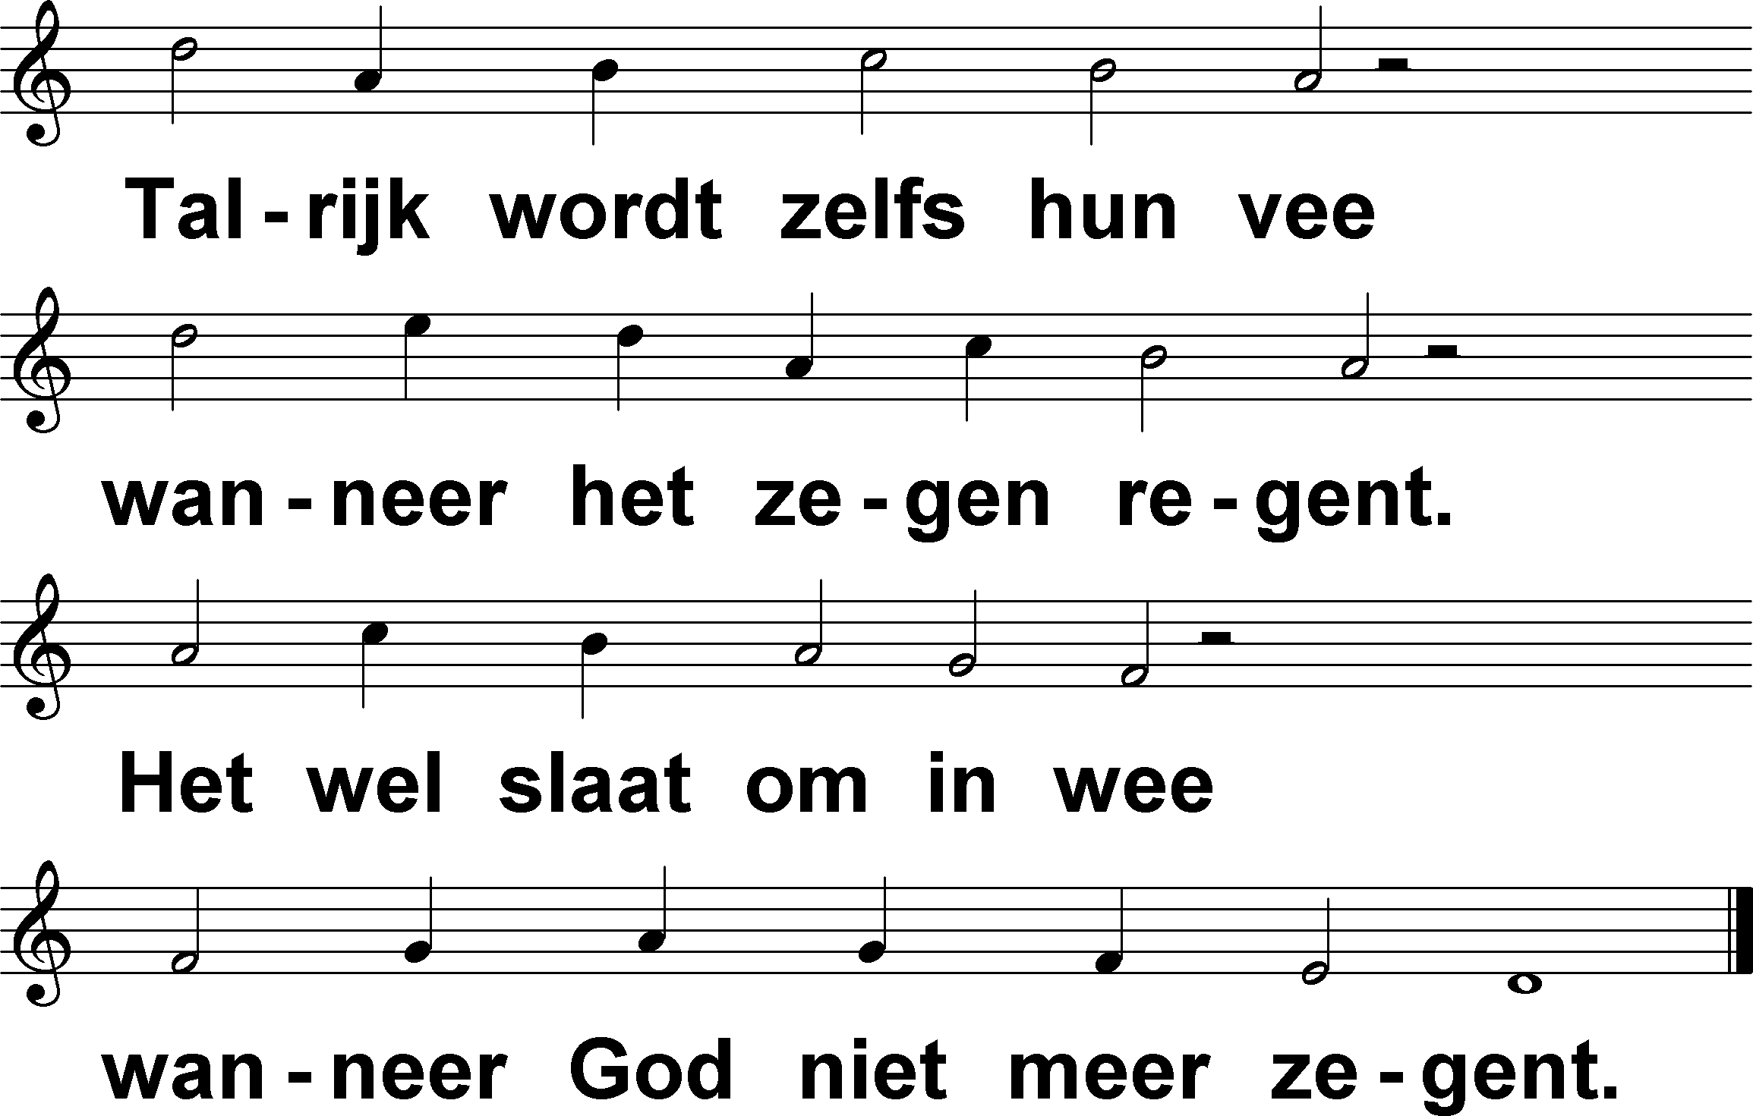
Psalm 107 (DNP) t. J.P. Kuijper; m. Lyon 1547 / Genève 1551

Slide 23
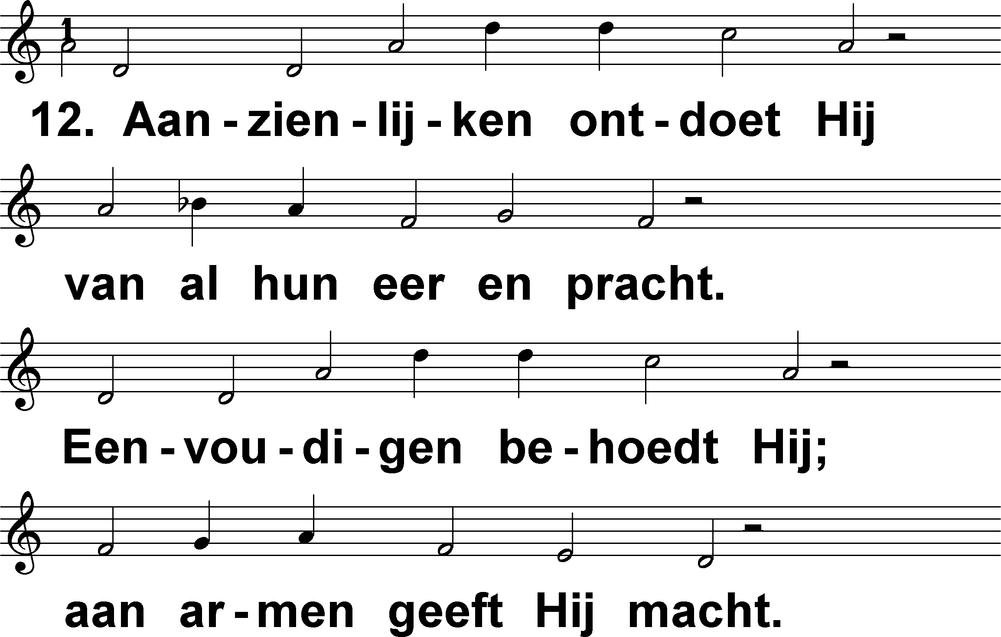
Psalm 107 (DNP) t. J.P. Kuijper; m. Lyon 1547 / Genève 1551

Slide 24
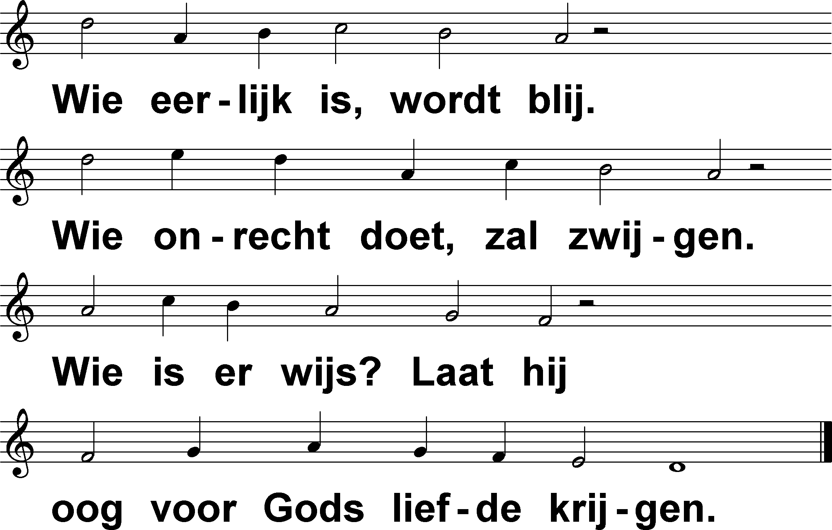
Psalm 107 (DNP) t. J.P. Kuijper; m. Lyon 1547 / Genève 1551

